Slide 1
PCR et applications

Slide 2
Introduction
La PCR a été décrite pour la première fois en 1985.
Cette technique est basée sur l’utilisation d’une enzyme thermorésistante (Taq ADN polymérase) qui recopie en de nombreux exemplaires l’ADN cible à l’aide de deux amorces complémentaires respectivement des brins sens et antisens.

Slide 3
Différentes techniques
PCR classique
Il s’agit de la PCR telle qu’elle a été initialement décrite. Après amplification, la cible est détectée sur un gel d’agarose après addition d’un agent intercalant (cf. BET, bromure d’éthidium) et exposition aux UV.

Slide 4
RT–PCR (reverse-transcription PCR)
Après extraction d’un ARN, celui-ci est transformé en ADN complémentaire (ADNc) par transcription inverse. Dans un second temps, l’ADNc est amplifié par PCR

Slide 5
La nested-PCR
Il s’agit d’une PCR avec deux couples d’amorces, un couple d’amorces (couple externe) effectuant une première PCR suivie d’une seconde PCR à l’aide d’un second couple d’amorces (couple interne) s’hybridant à l’intérieur du premier couple. Deux PCR successives sont donc réalisées.
Cette PCR « nichée » (nested) permet d’augmenter la sensibilité du système mais augmente également considérablement le risque de contamination ;

Slide 6
PCR multiplex
Plusieurs couples d’amorces sont ajoutés dans un même tube et la PCR s’effectue en même temps pour chaque couple d’amorces. La PCR multiplex permet donc la mise en évidence de plusieurs cibles dans un seul tube.

Slide 7
PCR en temps réel
Utilise des amorces pour la PCR classique, une ou deux sondes sont ajoutée(s) au milieu réactionnel. La/les sonde(s) est/sont marquée(s) par un fluorophore permettant la détection directe du produit amplifié.
La PCR en temps réel présente également l’intérêt de pouvoir être effectuée en PCR multiplex. Par ailleurs, la PCR en temps réel utilise un système fermé. Après addition du mélange réactionnel et de l’acide nucléique recherché, le tube reste fermé jusqu’à la détection. Le risque de contamination est donc diminué, avantage important par rapport aux autres techniques de PCR.
Enfin, dans la majorité des cas, une enzyme l’uracile N ADN glycosylase est ajoutée dans le tube ce qui diminue encore le risque de contamination.

Slide 8
La PCR en temps réel

Slide 9
Historique
Russell Higuchi fut l’un des premiers à faire l’analyse des cinétiques de la PCR en élaborant un système qui détectait le produit de la PCR au fur et à mesure qu’il s’accumulait. Ce système en « temps réel » utilisait le BET dans chacune des réactions d’amplification et un thermocycleur modifié pour stimuler l’émission des échantillons par rayonnements UV. L’émission de la fluorescence était détectée à l’aide d’une caméra CCD (charge-coupled device).
En traçant l’augmentation de l’émission de fluorescence en fonction du nombre de cycles, le système produit des courbes d’amplification exhibant un schéma plus complet du processus de la PCR que la simple détermination d’amplicons (produits d’amplification) accumulés en fin d’amplification (Higuchi et al, 1992).

Slide 10
Principe
La PCR en temps réel fait le suivi de la fluorescence émise pendant la réaction avec un indicateur de la production des amplicons durant chaque cycle, à l’opposé de la PCR quantitative conventionnelle où les amplicons ne sont détectés qu’à la toute fin du processus.
La technologie de la PCR en temps réel est basée sur la détection et la quantification d’un «reporter» fluorescent. L’augmentation du signal fluorescent est directement proportionnelle à la quantité d’amplicons générés durant la réaction de PCR. En observant la quantité de fluorescence émise à chaque cycle, il devient possible de suivre la réaction PCR durant sa phase exponentielle où la première augmentation significative dans la quantité d’amplicons est en corrélation directe avec la quantité initiale de la matrice originale cible (template).

Slide 11
Technologies de détection
Il existe deux principes généraux pour la détection quantitative des amplicons : les agents se liant à l’ADN double brin (ex. SYBR Green I) et les sondes fluorescentes.
Pour cette dernière catégorie, il existe présentement quatre technologies principales : hydrolyse de sondes (Taqman assay), hybridation de 2 sondes (HybProbes), balises moléculaires (Molecular Beacons) et amorces scorpion (Scorpion primers).

Slide 12
Agents se liant à l’ADN double brin (Double stranded DNA binding dyes: Lightcycler assay)
Les molécules qui se lient à l’ADN double brin peuvent être divisées en deux classes:
Les agents intercalant comme le BET, le YO-PRO-1, le SYBR Green I
Les agents se fixant au sillon mineur comme le Hoeschst 33258
Leur émission fluorescente augmente lorsque qu’ils sont liés à l’ADN double brin
Pour être utilisés dans une réaction de PCR en temps réel, ces agents doivent rencontrer deux exigences : augmenter en fluorescence lorsque lié à l’ADN double brin et ne pas inhiber la réaction de PCR.
Le SYBR Green I, dont le mécanisme de liaison n’est pas bien défini, est l’agent le plus fréquemment utilisé.

Slide 13
Lors de la réaction d’amplification par PCR, le colorant libre en solution exhibe peu de fluorescence. Durant l’étape d’élongation, une augmentation de la fluorescence est associée à la quantité de colorant se fixant à l’ADN double brin naissant.
Lorsque suivi en temps réel, l’augmentation du signal de fluorescence est observée pendant l’étape de polymérisation et l’émission fluorescente décroît complètement lorsque l’ADN est dénaturé à l’étape suivante.
Conséquemment, l’émission de fluorescence est mesurée à la fin de chaque étape d’élongation pour chacun des cycles par un système de lecture intégré à l’appareil de PCR en temps réel qui permet de suivre l’augmentation de la quantité d’ADN amplifié durant la réaction.

Slide 14
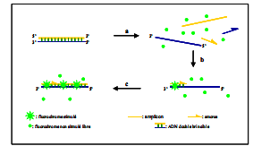

Slide 15
La technologie basée sur le SYBR Green I ne nécessite aucune sonde fluorescente mais sa spécificité repose entièrement sur ses amorces. Elle ne requiert donc aucune expertise particulière pour le design des sondes fluorescentes et n’est pas affectée par des mutations dans l’ADN cible qui influencent l’hybridation des sondes spécifiques. Cette technologie présente aussi certains désavantages:
Etant donné que l’ADN double brin total émet des signaux, il devient impossible en cours de réaction de s’assurer de la spécificité des amplicons ou de discriminer les différents amplicons dans le cas de multiplexage;
L’émission de fluorescence peut être biaisée par la masse moléculaire de l’ADN amplifié par un amplicon plus long qui fixera davantage de molécules fluorescentes par rapport à un amplicon plus court dans la même réaction.

Slide 16
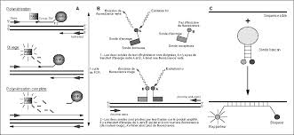

Slide 17
2) Hydrolyse de sondes (Taqman assay)
La technologie Taqman est basée sur l’activité 5’-exonucléasique de la Taq polymérase pour hydrolyser une sonde hybridée à sa séquence cible sur l’amplicon durant l’étape d’hybridation/extension de la PCR.
Un fluorochrome émetteur (reporter) (ex. FAM : 6-carboxyfluorocein) est fixé à l’extrémité 5’ de la sonde d’hybridation et son émission est inhibée par un second fluorochrome suppresseur (quencher) présent à l’extrémité 3’ (ex. TAMRA : 6-carboxy-tetramethyl-rhodamine). Lorsque stimulé, le fluorochrome émetteur transfert son énergie au fluorochrome suppresseur voisin par le principe FRET (fluorescence resonance energy transfer) qui dissipe cette énergie sous forme de chaleur plutôt que d’émettre de la fluorescence.

Slide 18
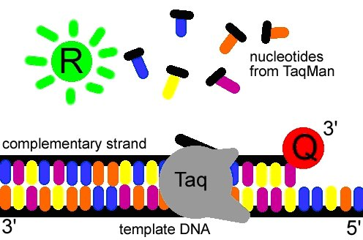
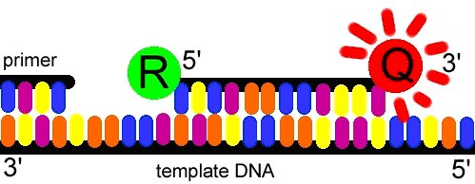

Slide 19
Comme la Taq polymérase hydrolysera la sonde seulement lorsque celle-ci est hybridée à sa séquence complémentaire, les conditions de température de l’étape de polymérisation doivent être ajustées de façon à permettre à la sonde de rester hybridée durant cette étape.
La majorité des sondes ont une température de dissociation (Tm) autour de 70ºC. Par conséquent, la technologie Taqman utilise une étape combinée d’hybridation et de polymérisation à 60-62ºC assurant l’hybridation et la stabilité de la sonde durant l’extension. Ceci permet aussi une activité 5-exonucléasique maximale de la Taq polymérase mais, l’efficacité de l’activité de polymérisation de l’enzyme sera légèrement réduite à cette température suboptimale.
Pour de longs amplicons, une étape d’hybridation/polymérisation plus longue ou encore une augmentation de la concentration en Mn2+ ou Mg2+ pourrait s’avérer nécessaire pour stabiliser l’hybridation de la sonde à sa séquence cible.

Slide 20
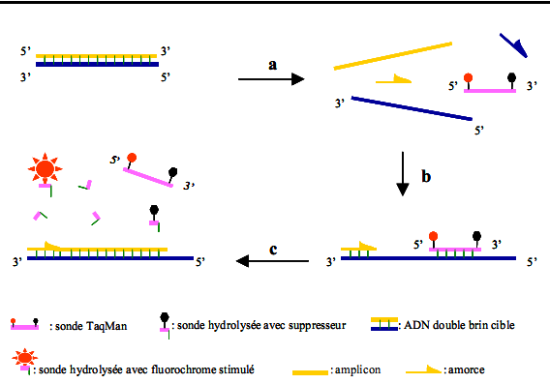

Slide 21
Les principes à respecter dans le design des sondes Taqman sont aussi applicables aux autres sondes linéaires et comprennent comme règles générales :
une longueur de 20-40 nucléotides,
un contenu en G-C variant de 40-60%,
Pas séquence répétée,
aucune séquence permettant une hybridation ou un chevauchement avec les amorces,
un A, un C ou un T à l’extremité 5’ parce qu’un G supprime la fluorescence de l’émetteur même après clivage et,
un Tm de 5 à 10° C plus élevé que les amorces afin de s’assurer qu’elles s’hybrideront avant les amorces et qu’elles demeureront hybridées pendant l’étape combinée d’hybridation et de polymérisation.

Slide 22
Les sondes fluorescentes possèdent comme avantage par rapport aux agents se liant à l’ADN une spécificité accrue et une meilleure capacité de multiplexage. La spécificité d’hybridation entre la sonde fluorescente et sa séquence d’ADN cible réduit significativement l’émission de fluorescence non spécifique due à des mauvais appariements ou des dimères d’amorces (primer-dimers).
Des réactions multiplexes peuvent être élaborées en utilisant des fluorochromes émetteurs distincts liés à des sondes différentes dans une même réaction de PCR.

Slide 23
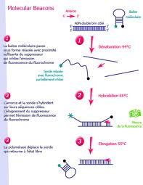

Slide 24
Cycle seuil (Threshold cycle)
Le concept du « cycle seuil » est à la base d’une quantification précise et reproductible pour les techniques fluorescentes en PCR.
Les valeurs de fluorescence sont enregistrées au cours de chaque cycle et représentent la quantité d’amplicons produits en un point précis dans la réaction.
Plus il y a de matrices (template) à amplifier au départ de la réaction PCR, moins élevé sera le nombre de cycle requis pour atteindre un point où le signal d’émission de fluorescence sera statistiquement et significativement plus élevé que le bruit de fond.
Ce point est défini comme étant le cycle seuil (Ct) et apparaîtra toujours au cours de la phase exponentielle d’amplification.

Slide 25
Ainsi, on estime - pour les appareils de détection en temps réel - qu’il faut environ 10¹⁰ copies de produits PCR (de taille classique entre 100 et 1000 b) pour atteindre le signal seuil : En partant de
1000000 copies initiales, le seuil de 10¹⁰ est atteint au bout de 14 cycles
1000 copies initiales, le même seuil de 10¹⁰ est atteint au bout de 25 cycles
1 copie initiale, le même seuil de 10¹⁰ est atteint au bout de 33 cycles

Slide 26
